Slide 1

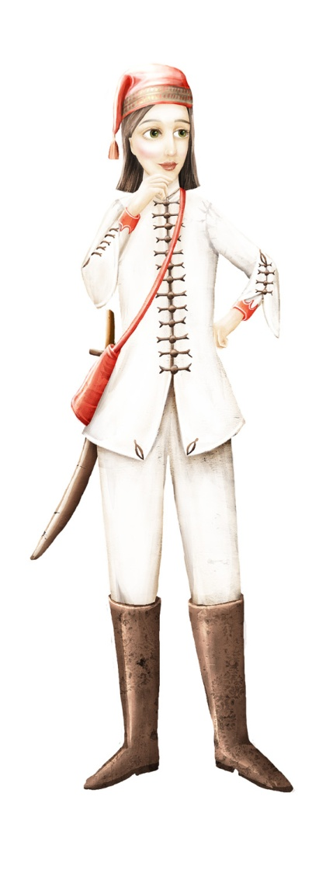


Hrvatski narodni preporod
Nastavna tema: Nacionalna svijest. Hrvatski narodni preporod – Ilirski pokret

Slide 2
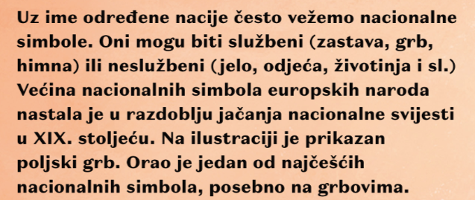


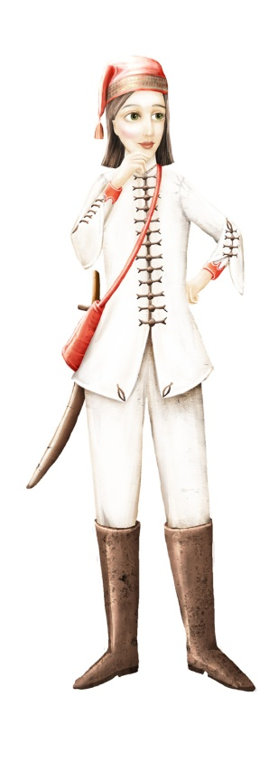
Koja je životinja simbol Rusije? Ili Australije? Koja je biljka simbol Irske? Koja su jela simboli Italije? Koja je valuta SAD-a? Koji su hrvatski nacionalni simboli? Po čemu je Hrvatska najprepoznatljivija u svijetu?

Slide 3
Nacionalni pokreti
Do XIX. stoljeća važnija pripadnost društvenom sloju nego narodu
Početkom XIX. stoljeća pod utjecajem ideja Francuske revolucije jačala nacionalna svijest
Narod – zajednica ljudi povezana zajedničkim podrijetlom, kulturom i/ili jezikom
Narod postaje nacija jačanjem nacionalne svijesti – narodnim preporodom

Slide 4
Nacionalni pokreti
Narodni preporod – politički i kulturni pokret; težnja političkom ujedinjenju i vlastitoj nacionalnoj državi
Nacija – 1. pripadnici neke zemlje svjesni svoje nacionalne pripadnosti, koji smatraju da bi trebali imati (ili već imaju) vlastitu nacionalnu državu; 2. država i njezini građani
Liberalne ideje – obrazovano građanstvo i plemići pokretači nacionalne svijesti

Slide 5
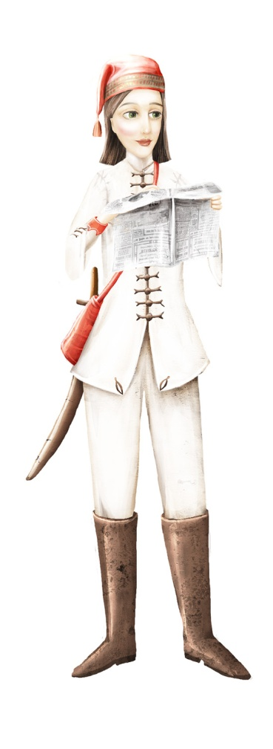
Hrvatske zemlje uoči nacionalnog pokreta
Pročitaj i analiziraj tekst u U/str. 62-63 Hrvatske zemlje uoči nacionalnog preporoda i povijesni zemljovid u U/str. 62 nakon čega ćeš izraditi pojmovnu mapu.
HRVATSKI PROSTORI
Banska Hrvatska
Vojna krajina
Jezici:
Dalmacija i Istra

Slide 6
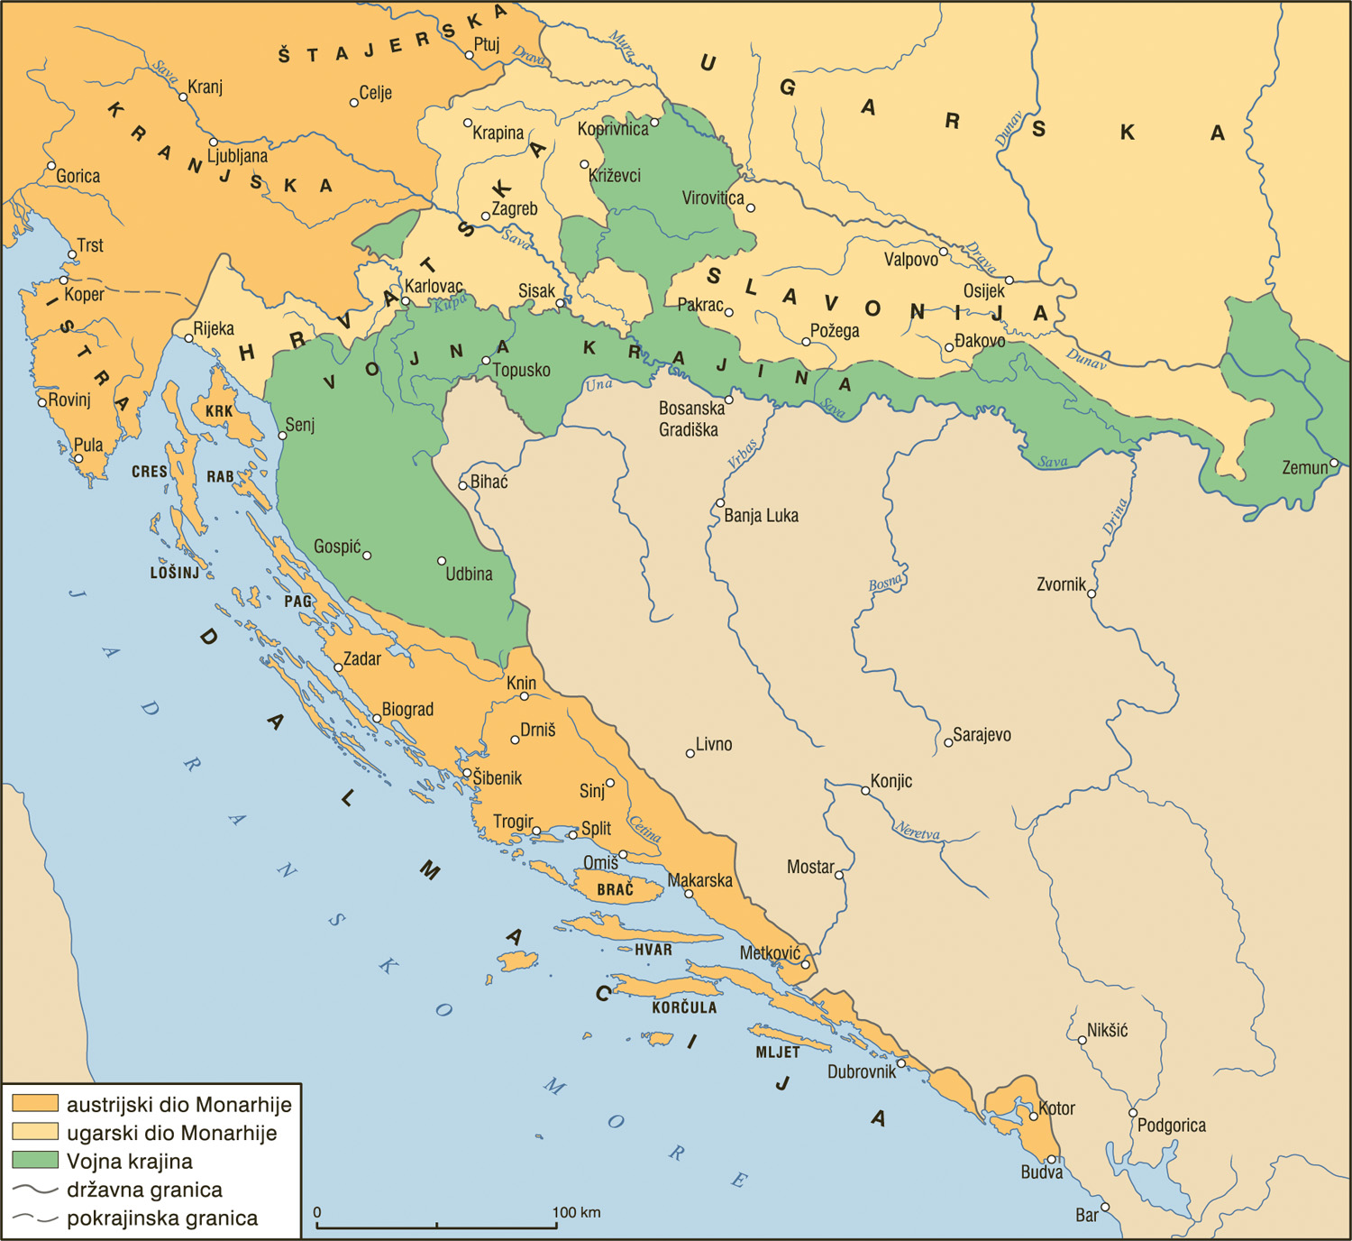
Što se izmijenilo u položaju hrvatskih zemalja u odnosu na XVIII. stoljeće?

Slide 7
Hrvatske zemlje uoči nacionalnog pokreta
Nakon Napoleonovog sloma – sav teritorij današnje Hrvatske ponovno u sastavu Habsburške Monarhije
Banska Hrvatska – ugarski dio Monarhije (službeni jezik latinski)
Dalmacija i Istra – austrijski dio Monarhije (službeni jezik talijanski)
Vojna krajina – vojna vlast (službeni jezik njemački)

Slide 8
Hrvatske zemlje uoči nacionalnog pokreta
Hrvatska u prvoj polovici XIX. stoljeća – pretežito poljoprivredna zemlja; građanstvo malobrojno
Hrvatski jezik rijetko se upotrebljavao
Postojala tri osnovna narječja (kajkavsko, štokavsko i čakavsko)
Banska Hrvatska – raširena uporaba njemačkog jezika

Slide 9
Hrvatske zemlje uoči nacionalnog pokreta
Ugarska tijela vlasti nastojala proširiti uporabu mađarskog jezika
Provođenje mađarizacije (nametanje mađarskog jezika i kulture)
Hrvatski političari protiv mađarizacije – službeni jezik u Hrvatskoj trebao bi ostati latinski

Slide 10
Hrvatske zemlje uoči nacionalnog pokreta
Među njima isticao se Ljudevit Gaj
Težili stvaranju jedinstvenoga književnog jezika – prvi korak k ujedinjavanju hrvatskih zemalja
Pokušaji mađarizacije utjecali na jačanje nacionalne svijesti među mlađim i obrazovanim stanovništvom

Slide 11
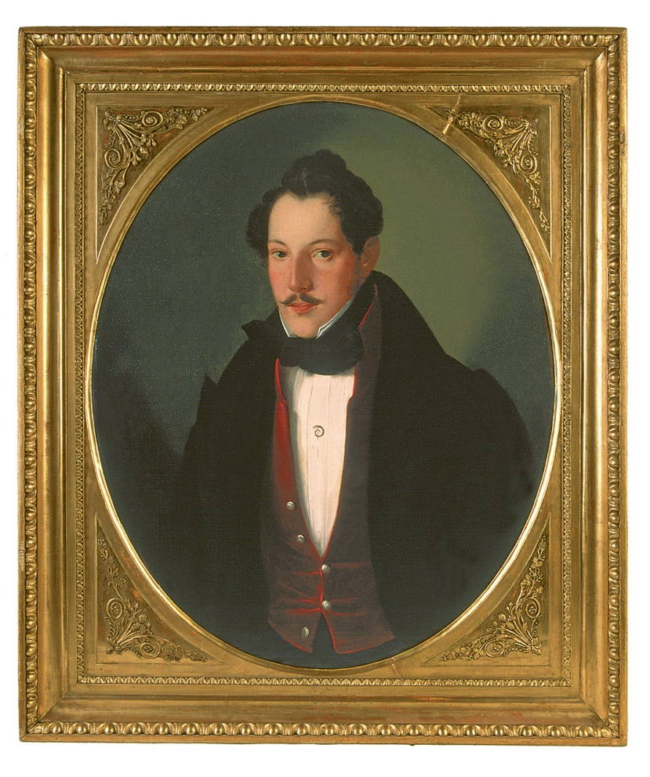
Ljudevit Gaj i Ilirski pokret
Ljudevit Gaj – središnja ličnost narodnog preporoda
1830. godine – objavio Kratku osnovu horvatsko – slavenskoga pravopisanja
Pojednostavljenje hrvatskog pravopisa – uveo kvačice
Predložio da štokavsko narječje postane zajedničko svim Hrvatima
Ljudevit Gaj – vođa preporoditelja

Slide 12
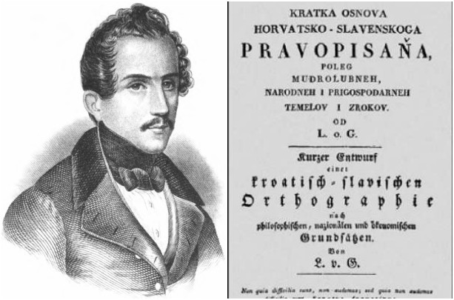
Gajeva knjižica Kratka osnova horvatsko-slavenskoga pravopisanja

Slide 13
Ljudevit Gaj i Ilirski pokret
Ljudevit Gaj i njegovi pristaše smatrali su da će okupljanje svih Hrvata i ostalih južnih Slavena biti lakše ukoliko prihvate zajedničko ime
Tada se smatralo da Hrvati i Južni Slaveni potječu od Ilira, pa se pokret nazvao Ilirski pokret, a preporoditelji ilircima
Ilirskim imenom nastojalo se obuhvatiti u jednu kulturnu cjelinu Hrvate iz Banske Hrvatske, Dalmacije, Istre, Vojne krajine

Slide 14
Ljudevit Gaj i Ilirski pokret
Cilj preporoditelja – njegovanje hrvatskog jezika i kulture, buđenje nacionalne svijesti
Gaj je 1835. godine objavio Novine Horvatzke s književnim prilogom „Danicom horvatszkom, slavonzkom y dalmatinzkom” – isprva na kajkavskom narječju
Od 1836. godine novine izlazile na štokavskom narječju – novi naziv Ilirske narodne novine i „Danica ilirska”

Slide 15
Ljudevit Gaj i Ilirski pokret
Preporoditelji pisali i skladali budnice – pjesme domoljubnog sadržaja
U 10. broju književnog priloga “Danicza” objavljena pjesma Antuna Mihanovića – „Horvatska domovina”
Istaknuti preporoditelji književnici – Petar Preradović, Dragojla Jarnević, Stanko Vraz

Slide 16
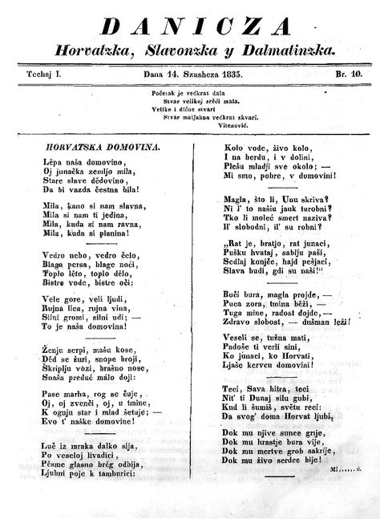
Književni prilog Danicza horvatzka, slavonzka y dalmatinzka. Deseti broj s objavljenim riječima buduće hrvatske himne

Slide 17
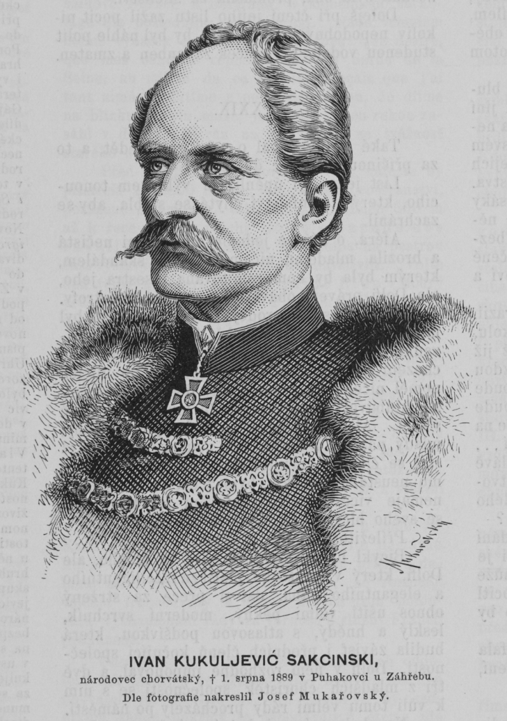
Ljudevit Gaj i Ilirski pokret
Ivan Kukuljević Sakcinski napisao prvu kazališnu predstavu na hrvatskom jeziku „Juran i Sofija ili Turci kod Siska”
1846. godine – izvedena prva opera na hrvatskom jeziku „Ljubav i zloba” autora Vatroslava Lisinskog

Slide 18
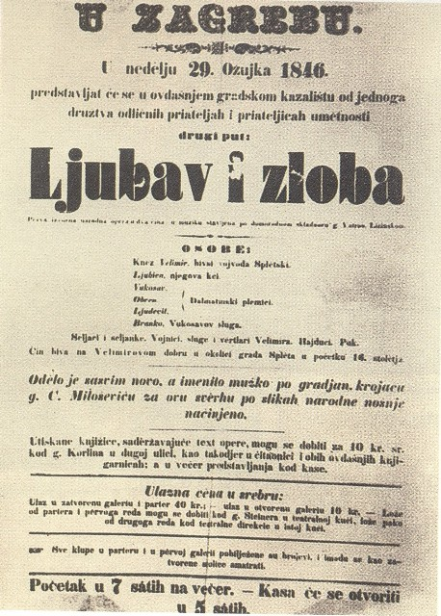
Ljubav i zloba – prva opera na hrvatskom jeziku

Slide 19
Ljudevit Gaj i Ilirski pokret
1842. godine osnovana Matica ilirska – kasnije Matica hrvatska
Temeljna zadaća – izdavanje knjiga na hrvatskom jeziku
Osnivane brojne čitaonice
Narodna kultura – važna za jačanje nacionalne svijesti

Slide 20

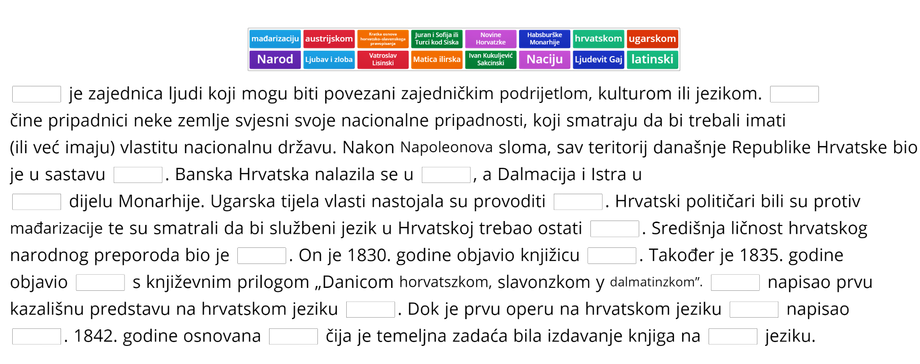
Ponovimo!
Hrvatski narodni preporod

